Slide 1
Estos estudiantes de varios países latinos se sirven de la tecnología al hacer sus estudios en California.
Capítulo 6
1 of 57

Slide 2
Cristina estaba sentada delante de su computadora.
Prendió la computadora.
Quería entrar en línea.
Por eso, hizo clic con el ratón.
Cuando terminó, apagó la computadora.
Capítulo 6
2 of 57

Slide 3
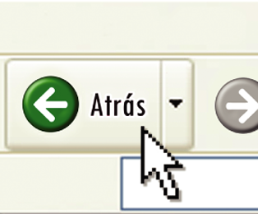
Cristina navegaba la red (el Internet).
Quería regresar a un sitio Web anterior.
Hizo clic en el botón regresar.
Capítulo 6
3 of 57

Slide 4
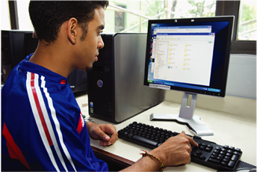
José no quería guardar cierto archivo.
Ya no lo necesitó y lo borró.
Oprimió (Pulsó) el botón borrador.
Capítulo 6
4 of 57

Slide 5
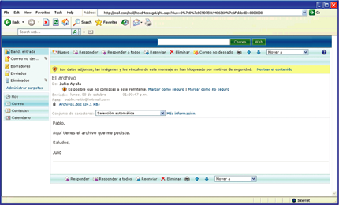
Capítulo 6
5 of 57

Slide 6
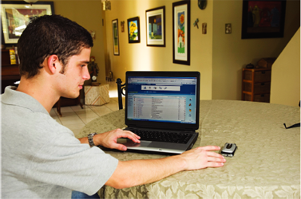
Hoy Paco recibió muchos correos electrónicos.
Los leyó todos pero no contestó todos.
Había tres que no le interesaron y los borró.
Enviaba un correo cuando sonó su móvil (celular).
Capítulo 6
6 of 57

Slide 7
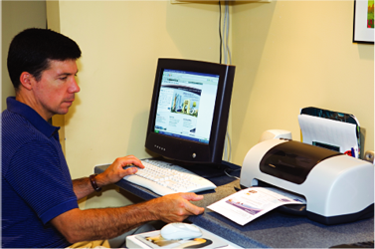
El padre de José Luis recibió un boleto aéreo electrónico por correo electrónico.
Quería una copia dura de su boleto y lo imprimió.
La sacó de la impresora.
Capítulo 6
7 of 57

Slide 8
Capítulo 6
8 of 57

Slide 9
Capítulo 6
9 of 57

Slide 10
A Cristina le encanta la fotografía.
Siempre descarga (baja) las fotos que toma con su cámara digital o su móvil a su computadora.
Capítulo 6
10 of 57

Slide 11
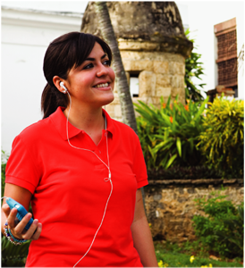
A Anita le encanta la música.
Siempre baja sus canciones favoritas a su MP3.
Capítulo 6
11 of 57

Slide 12
Sonó el móvil de Patricia.
Sabía quien la llamaba por el timbre.
Es el timbre que asignó a su mejor amigo.
Capítulo 6
12 of 57

Slide 13
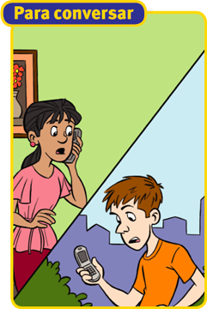
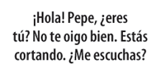
Capítulo 6
13 of 57

Slide 14
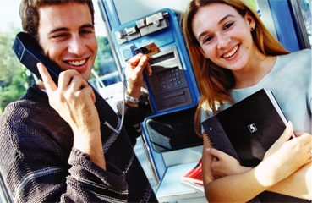
Juan y Teresa estaban en España.
Usaron un teléfono público para llamar a casa.
Para llamar a Estados Unidos, tenían que marcar el prefijo del país.
Capítulo 6
14 of 57

Slide 15
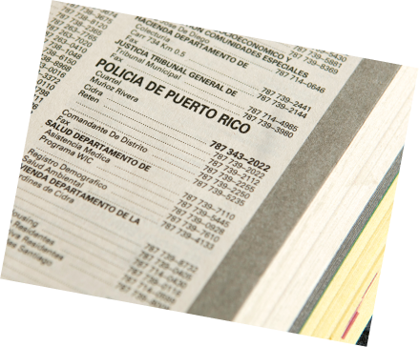
Capítulo 6
15 of 57

Slide 16
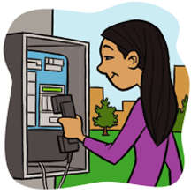
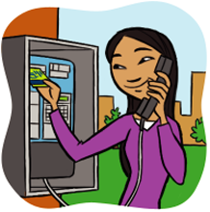
Descolgó (el auricular).
Introdujo su tarjeta en la ranura.
Capítulo 6
16 of 57

Slide 17
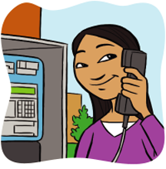
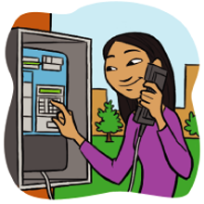
Esperó el tono.
Marcó el número que deseaba.
Capítulo 6
17 of 57

Slide 18
Capítulo 6
18 of 57

Slide 19
Capítulo 6
19 of 57

Slide 20
Capítulo 6
20 of 57

Slide 21
Capítulo 6
21 of 57

Slide 22
Since most mental processes involve duration or continuance, verbs that deal with mental activities or conditions are most often expressed in the _______________ in the past. The most common of these verbs are:
imperfect tense
creer
pensar
desear
preferir
querer
poder
tener ganas de (to feel like)
saber
sentir
gustar
Él sabía lo que preferíamos.
Yo tenía ganas de salir.
Capítulo 6
22 of 57

Slide 23
Capítulo 6
23 of 57

Slide 24
1. The choice of whether to use the preterite or imperfect depends upon whether the speaker is describing an action completed in the past or a continuous, recurring action in the past.
2. You use the ________ to express actions or events that began and ended at a specific time in the past.
preterite
Anoche volví a casa y envié unos correos electrónicos.
Luego pasé un rato navegando la red.
Y a eso de las nueve fui a ver la tele.
Capítulo 6
24 of 57

Slide 25
3. You use the _________ to talk about a continuous, habitual, or repeated action in the past. The moment when the action began or ended is unimportant.
imperfect
Cada noche volvía a casa y enviaba unos correos electrónicos.
Luego pasaba un rato navegando la red.
Y después iba a la sala donde veía la tele.
Capítulo 6
25 of 57

Slide 26
4. Compare the following sentences.
REPEATED, HABITUAL ACTION
COMPLETED ACTION
Él hablaba con sus abuelos cada semana.
Él habló con sus abuelos la semana pasada.
Ella siempre navegaba la red.
Ella navegó la red anoche.
Pero anoche me acosté temprano.
Yo siempre me acostaba tarde.
Capítulo 6
26 of 57

Slide 27
Capítulo 6
27 of 57

Slide 28
Capítulo 6
28 of 57

Slide 29
1. Often a sentence may have two or more verbs in the past. The verbs may be in the same tense or in different tenses. In the sentence below, both verbs are in the ________. Both describe simple actions that began and ended at a specific time in the past.
preterite
Laura llegó ayer y Pepe la vio.
Capítulo 6
29 of 57

Slide 30
2. In the sentence below, the two verbs are in the _________ because they both describe habitual or continuous actions. The moment when the actions began or ended is unimportant.
imperfect
Durante el invierno, Adela iba a las montañas a esquiar, pero yo trabajaba.
Capítulo 6
30 of 57

Slide 31
3. In the sentence below, the verb estudiaba is in the imperfect; it describes the background—what was going on. The verb in the preterite, entró, expresses the action or event that interrupted the ongoing action.
Yo estudiaba cuando Julia entró.
Capítulo 6
31 of 57

Slide 32
Capítulo 6
32 of 57

Slide 33
Capítulo 6
33 of 57

Slide 34
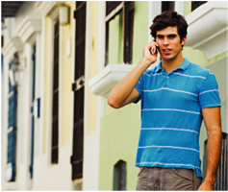
Capítulo 6
34 of 57

Slide 35
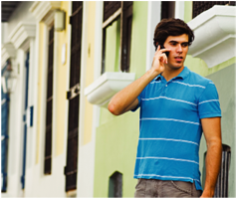
Capítulo 6
35 of 57

Slide 36
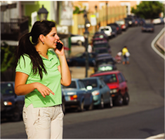
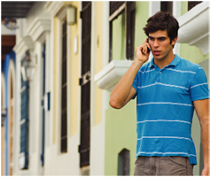
Capítulo 6
36 of 57

Slide 37
Capítulo 6
37 of 57

Slide 38
Capítulo 6
38 of 57

Slide 39
Capítulo 6
39 of 57

Slide 40
Capítulo 6
40 of 57

Slide 41
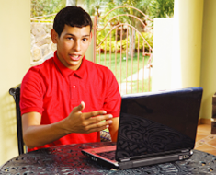
Vamos a hablar con unos amigos hispanohablantes.
—¡Hola! Me llamo Manuel Ramos. Tengo dieciséis años y vivo en la Ciudad de México. Anoche navegaba el Internet para buscar información sobre Simón Bolívar para mi clase
de historia. Yo no sabía que Bolívar era de una familia acomodada, una familia que tenía mucho dinero, y que desde su niñez le interesaban mucho las condiciones en que vivían los pobres. Creo que esta información es correcta pero antes de incluirla en mi composición tengo que verificar
su confiabilidad¹. Todos sabemos que hay sitios que no son confiables.
¹confiabilidad reliability
Capítulo 6
41 of 57

Slide 42
—¡Hola! Me llamo Julia González y soy de Ponce, Puerto Rico. A mí me encanta la música. Anoche bajé (descargué) unas ocho canciones más en mi computadora y en mi MP3. Me encanta escuchar mis canciones favoritas en cualquier² momento del día. ¡Una cosa importante! Siempre verifico si es legal bajar las canciones.
²cualquier any
Capítulo 6
42 of 57

Slide 43
—¡Hola! Soy Raúl Torres. Soy de Málaga, España. Anoche recibí una noticia interesante. Mi hermano mayor está estudiando en la Universidad de Salamanca. Me envió un correo electrónico y me dijo que algunos de sus profesores ponen sus conferencias en el Internet. Si un(a) estudiante no puede asistir a clase puede escuchar la conferencia en su MP3. ¿Qué piensas de tal idea? Vale, ¿no?
Capítulo 6
43 of 57

Slide 44
Capítulo 6
44 of 57

Slide 45
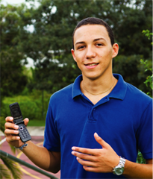
Tomás Navarro vive en Martínez, un suburbio de Buenos Aires, la capital de Argentina. Nos va a hablar de su nuevo juguete¹ que le gusta mucho.
—Ayer me compré un móvil. Es increíble la cantidad de opciones que tiene. Claro que puedo hacer y recibir llamadas y para saber quién me está llamando puedo personalizar los timbres asignando canciones u otros sonidos a mis amigos y familiares. Además mi móvil me permite enviar mensajes de texto, acceder
mi correo electrónico y bajar música y videojuegos.
¹juguete toy
Capítulo 6
45 of 57

Slide 46
Tiene otra opción que se llama fotomensajería. Puedo tomar fotografías digitales con mi móvil y enviarlas instantáneamente a mis amigos.
Y puedo grabar y enviar un videomensaje
con sonido. Las opciones no tienen límite.
Tú tienes un móvil, ¿no? ¿Te ofrece otras opciones que no me ofrece el mío? ¿Cuáles?
Capítulo 6
46 of 57

Slide 47
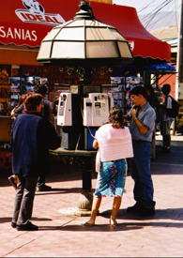
Sí, la tecnología está cambiando el mundo de una manera rápida y radical. Si no lo crees, debes hablar con tus abuelos. Cuando ellos eran niños, ¿tenían computadora y móvil? De ninguna manera. Si querían escuchar música ponían la radio o ponían un disco² en un tocadiscos. Cuando querían comunicarse con alguien escribían una carta o usaban el teléfono. Hoy día, en Estados Unidos, España y Latinoamérica la gente se comunica por medio de la comunicación electrónica. Pero en España y Latinoamérica, además de los móviles, sigue siendo popular y conveniente el teléfono público.
Aquí hay un quiosco de teléfonos públicos en el centro de Valparaíso. Los teléfonos públicos tienen muchos usuarios.
²disco record
Capítulo 6
47 of 57

Slide 48
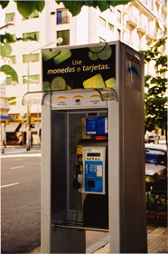
Para usarlo compras una tarjeta telefónica que contiene una cantidad de unidades. La tarjeta que se introduce en la ranura del teléfono te permite hacer llamadas locales, interurbanas, de larga distancia y hasta³ internacionales. Mientras hablas, se deduce automáticamente el número apropiado de unidades. ¡Otro ejemplo de la tecnología!
Es un teléfono público en una calle de Buenos Aires, la capital de Argentina. ¿Qué se puede usar para hacer una llamada de este teléfono?
³hasta even
Capítulo 6
48 of 57

Slide 49
Capítulo 6
49 of 57

Slide 50
la computadora, el ordenador
la pantalla de escritorio
la alfombrilla
el ratón
el teclado
el icono
la barra de herramientas
computer
(computer) screen, monitor
mouse pad
mouse
keyboard
icon
toolbar
Capítulo 6
50 of 57

Slide 51
Web site
un sitio Web
la página de inicio (inicial, frontal) el botón regresar (retroceder)
el botón borrador
el archivo
la carpeta
la impresora
una copia dura
home page
back button
delete key
file
folder
printer
hard copy
Capítulo 6
51 of 57

Slide 52
el correo electrónico, el e-mail
el/la destinatario(a)
la dirección de correo electrónico (de e-mail)
arroba
punto
la libreta de direcciones
la bandeja de entradas
la bandeja de enviados
el documento adjunto
e-mail
addressee, recipient
e-mail address
the @ sign
point; dot (Internet)
(e-mail) address book
inbox (e-mail)
sent mailbox (e-mail)
attached file
Capítulo 6
52 of 57

Slide 53
prender
apagar
entrar en línea
hacer clic
oprimir, pulsar
guardar
borrar
navegar la red (el Internet)
bajar, descargar
imprimir
to turn on
to turn off
to go online
to click (computer)
to press, to push (button, key)
to save, to keep
to delete
to surf the Web (the Internet)
to download
to print
Capítulo 6
53 of 57

Slide 54
el móvil, el celular
el timbre (sonoro)
una llamada perdida (caída)
la cámara digital
el MP3
sonar
asignar
cell phone
ringtone
dropped call (cell phone)
digital camera
MP3 player
to ring
to assign
Capítulo 6
54 of 57

Slide 55
el teléfono público
la ranura un mensaje llamar descolgar (el auricular)
introducir la tarjeta telefónica
esperar el tono marcar el número ¿Está…?
¿De parte de quién?
pay phone
slot
message
to call
to unhook (the telephone receiver)
to use a telephone card
to wait for a dial tone
to dial the number
Is . . . there?
Who’s calling?
Capítulo 6
55 of 57

Slide 56
la guía telefónica
el número de teléfono
el prefijo del país
la clave de área
phone book
telephone number
country code
area code
Capítulo 6
56 of 57

Slide 57
You’re breaking up. (telephone)
Estás cortando.
¿Me escuchas?
Se nos cortó la línea.
anterior cierto(a)
encantar
Can you hear me? (telephone)
We’ve been cut off. (telephone)
previous
true, certain
to love, to adore
Capítulo 6
57 of 57

